Slide 1
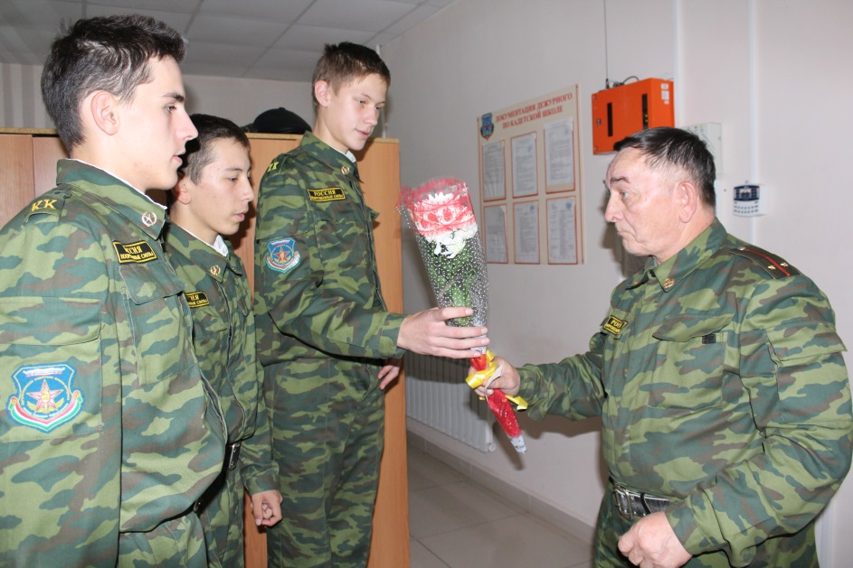
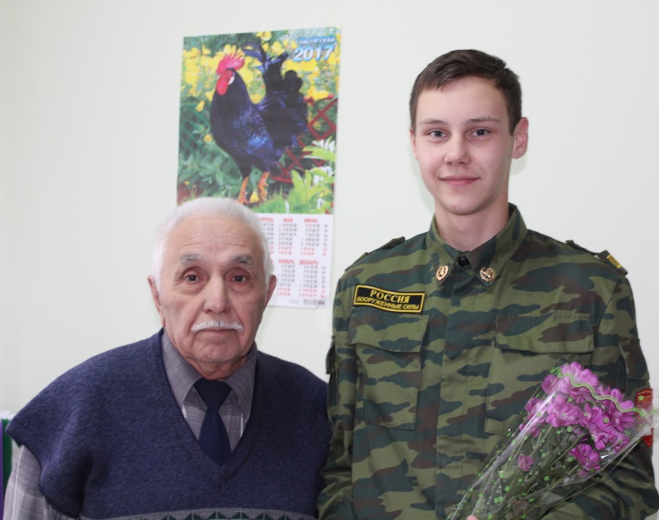
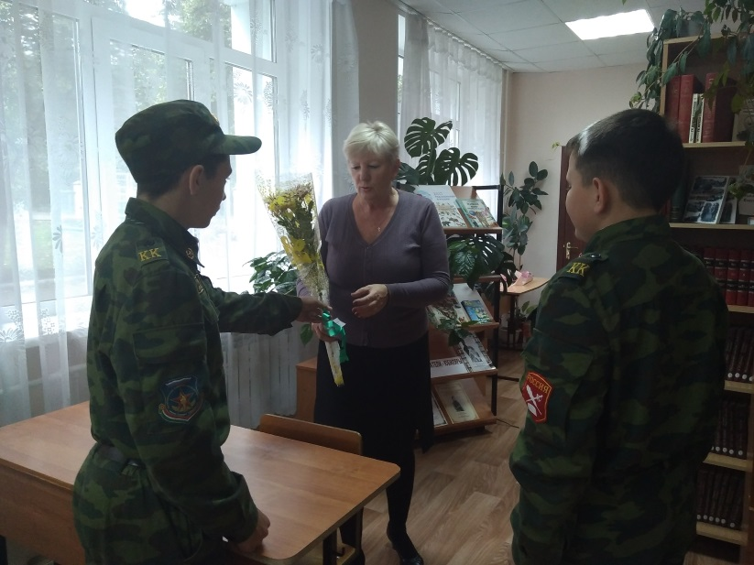
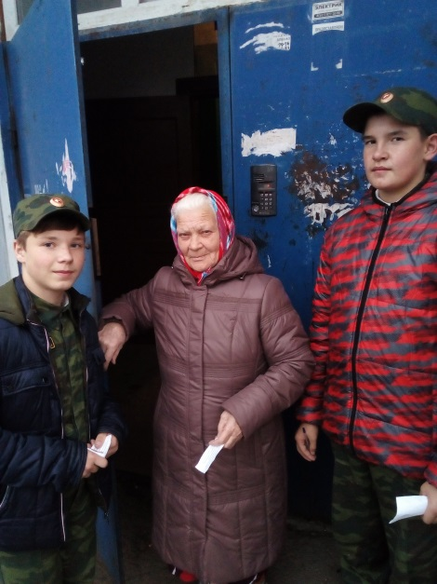
«Юные добровольцы»
30.09.17. Кадеты отряда «Крыло ангела» посетили педагогов, находящихся на заслуженном отдыхе: Курбеева М.Х., Лебедева В.А. и Недошивину Л.А., ветеранов ВОВ Тюрину Т.П. и Гумерова М.Г., Черечукину П.П. и ветеранов микрорайона. Поздравили их с Международным днем пожилых людей, а также пригласили на предстоящие торжественные мероприятия, посвященные Дню пожилых людей и Дню учителя.

